Slide 1

بسم الله الرحمن الرحيم
Database Programming
برمجة قواعد البيانات
عدد الساعات: 2 نظري+2عملي
الرمز:314 حسب
المتطلبات:223 حسب (مبادئ قواعد البيانات)
أستاذات/المادة: م. لندا عمر البدري - م. نجلاء حسن
Free Powerpoint Templates

Slide 2
المحاضرة التاسعة والعاشرة
تابع تقنيات التحكم التزامني
Concurrency Control Technique
Free Powerpoint Templates

Slide 3
ضمان خاصية قابلية التسلسل عن طريق تأمين المرحلتين
Guaranteeing serializability by two-phase locking
يقال عن المعاملة T انها تتبع two-phase protocol اذا كانت جميع عمليات القفل (read _lock , write_lock) تسبق اول عملية unlock في المعاملة T .
هذه النوع من المعاملات يمكن أن يقسم الى مرحلتين :
مرحلة النموExpanding (growing) phase : خلال هذه المرحلة تكتسب المعاملة (locks ) جديدة على عناصر قاعدة البيانات ولايمكن اطلاق (unlock) أيً منها خلال هذه المرحلة .
مرحلة التقليص shrinking phase: وخلالها يتم اطلاق (unlock) لاي من الأقفال التي اكتسبتها على عناصر قاعدة البيانات و لا يتم اكتساب اقفال (locks) جديدة.

Slide 4
T2 | T1
read_lock(x); Read_item(x) unlock(x); Write_lock (y); Read-item(y); y:=x+y; Write-item(y); Unlock(y); | read_lock(y); Read_item(y); unlock(y); Write_lock (x); Read-item(x); x:=x+y; Write-item(x); Unlock(x);
T2 | T1
read_lock(x); Read_item(x) unlock(x); Write_lock (y); Read-item(y); y:=x+y; Write-item(y); Unlock(y); | read_lock(y); Read_item(y) unlock(y); Write_lock (x); Read-item(x); x:=x+y; Write-item(x); Unlock(x);
Time
Initial values:x=20,y=30
Result serial schedule T1 followed by T2:X=50,Y=80
Result of serial schedule T2 followed by T1:X=70,Y=50
Result of schedule S; X=50,Y=50
(nonserializable)

Slide 5
المعاملتين T1 و T2 الموضحتين في الجدول السابق لا تتبع two_phase protocols لان عملية write_lock(x) تلي عملية unlock(y) في المعاملة T1 ، وبالمثل فان عملية الwrite_lock(y) تلي عملية ال unlock(x) في المعاملة T2 .
اذا قمنا بفرض ال two_phase protocols فانه يمكن اعادة كتابة المعاملتين T1 و T2 الى T1’ و T2’كما في الجدول التالي :

Slide 6
c
T’1
read_lock(y); Read_item(y) Write_lock (x); unlock(y); Read-item(x); x:=x+y; Write-item(x); Unlock(x);
T’2
read_lock(x); Read_item(x) Write_lock (y); unlock(x); Read-item(y); y:=x+y; Write-item(y); Unlock(y);
المعاملتين يتبعا الـ two_phase locking protocols

Slide 7
في الجدول السابق لأن T’1 تنفذ العملية write_lock(x) قبل ان تنفذ عملية unlock (y) ، لذلك عندما تريد المعاملة T’2 تنفيذ عملية read_lock(x) يجب أن تنتظر الى أن تقوم T’1 بفتح العنصر x عن طريق تنفيذ العملية unlock (x) .
يمكن بسهولة اثبات ان كل جدول معاملات يتبع Two-phase locking protocol فان هذا الجدول يكون قابل للتسلسل (serilaizable) (دون الحاجة الى اجراء الاختبار)
Two_phase locking قد تحد من تزامن المعاملات في الجدول لان أي معاملة T لا تستطيع ان تطلق العنصر X بعد ان تستخدمه اذا كانت T تحتاج الى قفل عنصر اضافي y مثلاً .
يتم قفل العنصر X الي ان يتم قفل جميع العناصر التي قد تحتاج المعاملة T الى قراءتها أو كتابتها وعندها فقط يمكن اطلاق العنصر X .

Slide 8
في هذه الاثناء اذا ما احتاجت معاملات أخرى الوصول الى x فانها تنظر الى ان يتم اطلاق X .
اذا تم تأمين (قفل) العنصرy مبكراً قبل الحوجة اليه من قبل المعاملة T فان بقية المعاملات تنتظرايضاً الى ان يتم اطلاقه
تكون عملية الانتظار هذه ثمناً لضمان ال serializablity لجميع الجداول دون الحاجة الى اجراء اختبار قابلية التسلسل على الجداول نفسها .

Slide 9
الجمود deadlock
تحدث هذه الحالة عندما تكون كل معاملة T ضمن مجموعة من أثنين او أكثر من المعاملات ، تنتظر عنصر بيانات تم قفله أو تأمينه من قبل معاملة اخري T’ في نفس المجموعة وT’ في صف الانتظار من أجل انتظار معاملة اخري ان تفتح تأمين عنصر بيانات آخر .
يحدث هذا الشرط عندما تكون معاملتين ، تنتظر أحداهما الأخرى لفتح قفل البيانات .

Slide 10
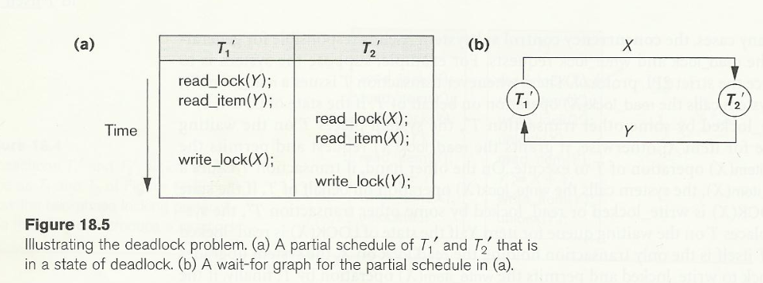
Notes:
T’1 on waiting for X, T’2 on waiting for y

Slide 11
بروتوكولات تجنب الجمود
Deadlock prevention protocols
تستخدم هذه البروتوكولات لتجنب حالة الجمود deadlock.
أحد هذه البروتوكولات والذي يستخدم مع تأمين المرحلتين يقوم على فكرة أن تقوم كل معاملة بتأمين جميع عناصر البيانات التي ستحتاجها منذ البداية ، وإذا لم تتمكن من إيجاد أيً من هذه العناصر فإنها لن تغلق أي عنصر بيانات ، وبالتأكيد هذا يقلل من تزامن المعاملات .

Slide 12
الطبعة الزمنية Time stamp(TS)
توجد تقنية أخرى لتجنب الجمود تفترض ان يتم إتخاذ قرار ما في حالة التعامل مع معاملات يمكن أن يحدث لها deadlock (هل يتم إيقاف المعاملة وجعلها تنتظر أو يتم إجهاضها ) .
هذه التقنية تستخدم مفهوم الطبعة الزمنية Time stamp(TS) .
الطبعة الزمنية Time stamp(TS) : هي معرف فريد (طبعة زمنية ) يخصص لكل معاملة وهذا المعرف يعتمد على ترتيب بداية كل معاملة ..
للطبعة الزمنية صفتين:التفردية و التسلسل.
مثلاً : إذا كانت T1 تبدا التنفيذ قبل T2 فهذا يعني أن TS(T1)<TS(T2) .(المعاملة الأقدم لها قيمة TS أقل ).

Slide 13
توجد طريقتين لتجنب الdeadlock بناءً على مفهوم Timestamp
Wait-die : اذا كانت TS (Ti)<TS (Tj) وهذا يعني أن Ti أقدم من Tj ففي هذه الحالة يُسمح ل Ti بالإنتظار ، وإلا (Ti أحدث من Tj ) وعندها يتم إجهاض Ti (Ti dies) ويتم إعادتها مرة أخرى لاحقاً ومنحها نفس قيمة ال TS .
Wound-wait : اذا كانت TS (Ti)<TS (Tj) وهذا يعني أن Ti أقدم من Tj ففي هذه الحالة يتم إجهاض Tj.
(Ti wounds Tj) وتعاد مرة اخرى لاحقاً مع إعطائها نفس قيمة ال TS ، وإلا (Ti أحدث من Tj ) وفي هذه الحالة يُسمح ل Ti بالإنتظار .
في كلتا الطريقتين يتم اجهاض المعاملة الأحدث والتي تتسبب في حالة الdeadlock.وبذلك لا تدخل المعاملتين في «دائرة انتظار» .

Slide 14
Cursors
تطبيق PL/SQL
Free Powerpoint Templates

Slide 15
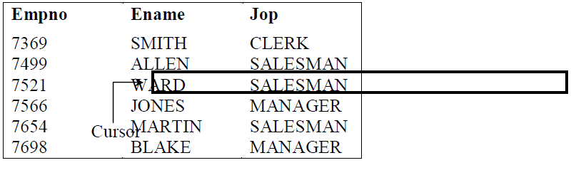
cursors
هو مساحة عمل (Work area ) تستخدم بواسطة الأوركل للتعامل مع الصفوف المتعددة التي يتم استرجاعها عند تنفيذ امر استعلام او أي أمر من اوامر DML .
حيث يقوم بمتابعة الصف الذي يتم معالجته حالياً .
مجموعة الصفوف التي يتم استرجها باستخدام الاستعلام تسمى المجموعة النشطة (active set ).

Slide 16
يوجد نوعان من ال Cursor مستخدمة في الأوراكل هما :
Explicit Cursors .
Implicit Cursors .

Slide 17
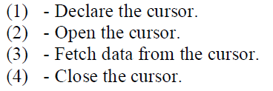
النوع الأول Explicit Cursors

Slide 18
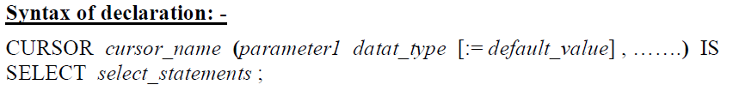
Syntax of declaration:
CURSOR<cursor-name> IS
<select statement>;
أو
مثال :
CURSOR cur_first IS
Select pnr_no, flightno, flight_date,reserv_date,pass_name,class
From reservation
Where class=‘F’;

Slide 19

Example :
OPEN cur_first;
هام :
توجد طريقة أخرى لفتح ال Explicit Cursors باستخدام For-Loops سوف ندرسها لاحقاً

Slide 20


FETCH<cursorname> INTO variable1,variable2,….,variableN;
Or
FETCH <cursorname> INTO record_variable;
مثال :
FETCH cur_first INTO mrec;
يمكن الاعلان عن السجل mrec كما يلي :
mrec cur_first%ROWTYPE
مثال :
CLOSE cur_first;

Slide 21
Example:
DECLARE
cursor c is select * from sailors;
sailorData sailors%ROWTYPE;
BEGIN
open c;
fetch c into sailorData;
sailorData is a variable that can hold a ROW from the sailors table
Here the first row of sailors is inserted into sailorData

Slide 22
عندما يتم قفل الCursor (Closed) ، فيمكن أن يتم فتحه مرة أخرى إما عن طريق اعادة فتحه باستخدام الأمر OPEN أو أن يفتح بطريقة ضمنية عند استخدام CURSOR FOR LOOP .

Slide 23
Cursor attributes
خصائص ال Cursor
Example :
IF cur_first%ISOPEN THEN
FETCH cur_frist INTO mrec;
ELSE
OPEN cur_frist;
END IF;

Slide 24

Example:
OPEN cur_first;
LOOP
FETCH cur_first INTO mrec;
EXIT WHEN cur_first%NOTFOUNT;
………
………
END LOOP;

Slide 25
Example :
LOOP
FETCH cur_first INTO mrec;
IF cur_first %FOUND THEN
………
………
ELSE
EXIT;
END IF;
……….
END LOOP;

Slide 26

Example:
LOOP
FETCH cur_first INTO mrec;
……..
…….
IF cur_first%ROWCOUNT = 5 then
EXIT
END IF;
………
END LOOP;

Slide 27
Sample Cursor Program
DECLARE
CURSOR students_cursor IS
SELECT * from students;
v_student students_cursor%rowtype;
/* instead we could do v_student students%rowtype */
BEGIN
DBMS_OUTPUT.PUT_LINE ('******************');
OPEN students_cursor;
FETCH students_cursor into v_student;
WHILE students_cursor%found LOOP
DBMS_OUTPUT.PUT_LINE (v_student.last);
DBMS_OUTPUT.PUT_LINE (v_student.major);
DBMS_OUTPUT.PUT_LINE ('******************');
FETCH students_cursor into v_student;
END LOOP;
CLOSE students_cursor;
END;
/

Slide 28
Sample Cursor Program
(same program without composite variable)
DECLARE
CURSOR students_cursor IS
SELECT last, major from students;
v_Last students.last%type;
v_major students.major%type;
BEGIN
DBMS_OUTPUT.PUT_LINE ('******************');
OPEN students_cursor;
FETCH students_cursor into v_last, v_major;
WHILE students_cursor%found LOOP
DBMS_OUTPUT.PUT_LINE (v_last);
DBMS_OUTPUT.PUT_LINE (v_major);
DBMS_OUTPUT.PUT_LINE ('******************');
FETCH students_cursor into v_last, v_major;
END LOOP;
CLOSE students_cursor;
END;
/

Slide 29
Example
المثال التالي يتم فيه تخزين اسماء كل الموظفين داخل PL/SQL table ثم إعادة طباعة الاسماء مرة اخرى

Slide 30
DECLARE
TYPE nametabtyp IS TABLE OF CHAR(10) INDEX BY BINARY_INTEGER;
Name_tab nametabtyp;
CURSOR cur_emp IS SELECT ename FROM emp;
Num INTEGER;
n_rows INTEGER;
BEGIN
OPEN cur_emp;
Num:=1;
LOOP
FETCH cur_emp INTO name_tab(num);
EXIT WHEN cur_emp%NOTFOUND;
n_rows:=cur_emp%ROWCOUNT;
num:= num+1;
END LOOP;
CLOSE cur_emp;
FOR i IN 1..n_rows LOOP
DBMS_OUTPUT.PUT_LINE(‘Name’|| i ||’:’|| name_tab(i));
END LOOP;
END;
/

Slide 31
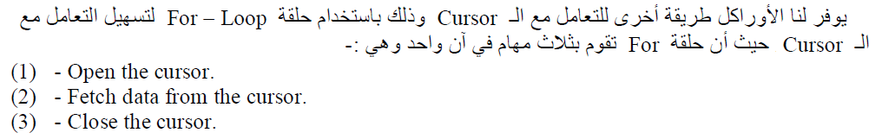
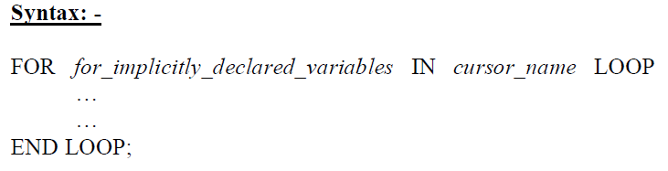
Cursor For Loop

Slide 32
هام جداً :-
المتغير for_implicity_declared_variables هو أي متغير نكتبه ويقوم الأوراكل تلقائياً بتعريفه ويكون في شكل سجل Redcord مساوياً للحقول التي اخترناها في جملة Select عند تعريف ال Cursor . وعندما نريد الإشارة الى أحد الحقول الداخلية في السجل نكتب اسم المتغير ثم نقطة ثم اسم الحقل المراد .
يجب الإنتباه الى أننا لايمكن أن نشير الى المتغير for_implicity_declared_variables خارج الحلقة for .

Slide 33
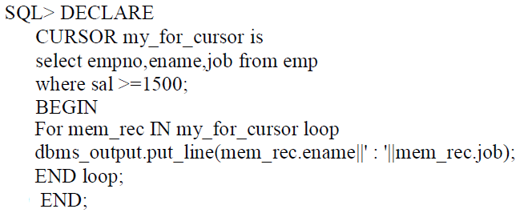
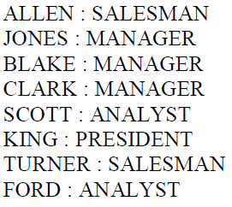
مثال :
المخرجات

Slide 34
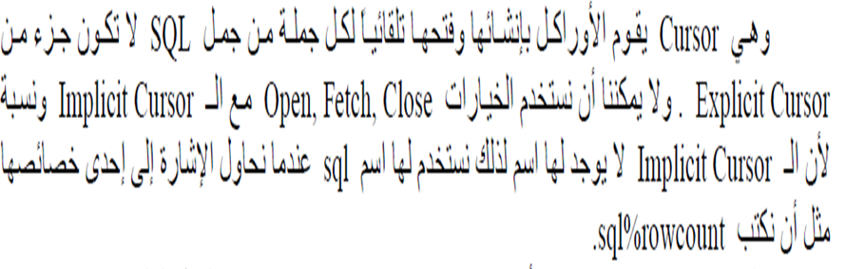
النوع الثاني Implicit Cursors

Slide 35

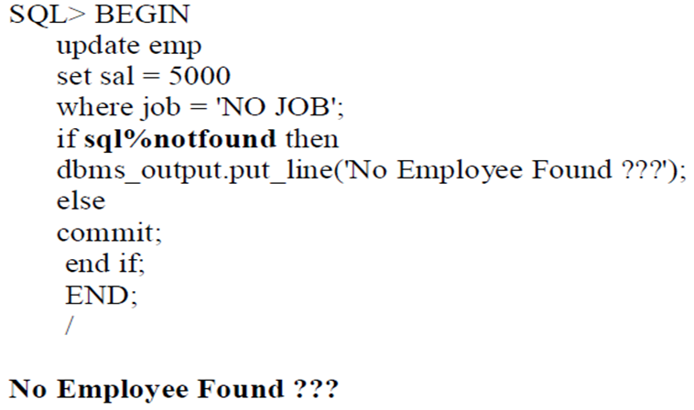

Slide 36
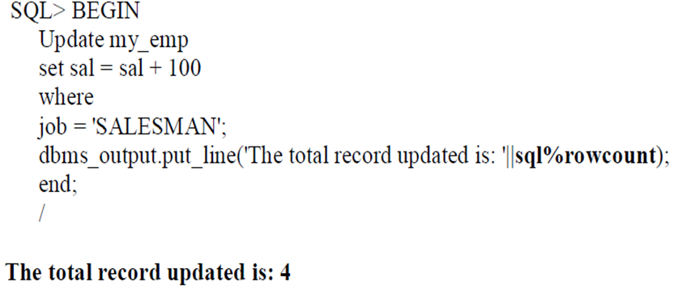
ملاحظة هامة :
لا يمكننا استخدام %isopen مع ال Implicit cursor ، وذلك لأن الأوراكل يقوم بإغلاق ال Cursor بمجرد الانتهاء من تنفيذ جملة SQL

Slide 37
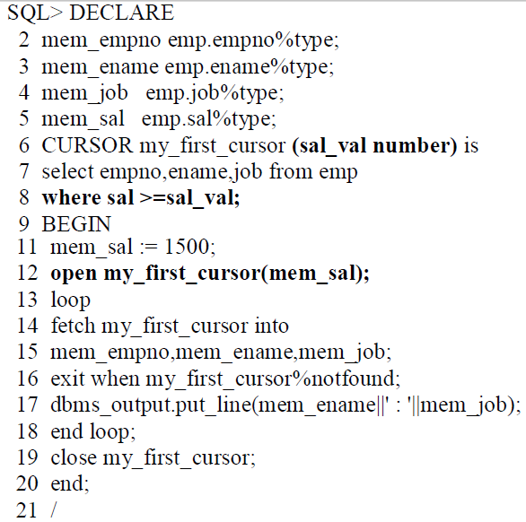
Parameterized cursor
استخدام ال Cursor بمتغيرات

Slide 38
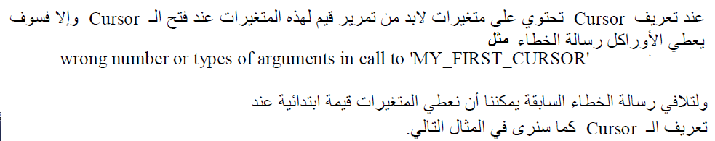

Slide 39
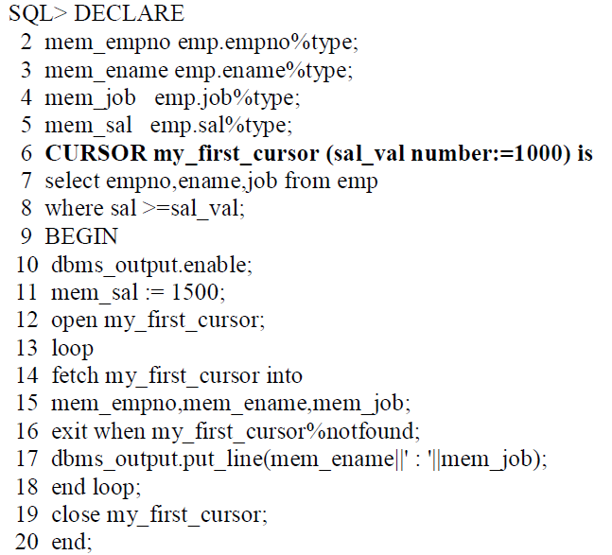

Slide 40
THE END

